Slide 1
Învățarea în clasă (ÎNVĂȚAREA DEPLINĂ/MASTERY LEARNING), un model de instruire mereu actual
Prof. dr. Genoveva Aurelia FARCAȘ
Inspector Școlar General
ISJ Iași
1 Martie 2019

Slide 2
De la “visul lui Comenius” “a-i învață pe toți, totul”
la situațiile statistice de azi …
Evaluare națională → 73,6% (2018, nivel național: 61,4% la matematică, 83,2% la limba română)
Bacalaureat→ 74,7% (2018, nivel național)
Promovabilitate (2018-2019, semestrul I, județul Iași):
Nr. crt. | Nivel de școlarizare/ an școlar | 2018-2019
1. | Primar, zi | 80,60
2. | Gimnazial, zi | 80,19
3. | Liceal, zi | 83,43
4. | Profesional, zi | 75,27

Slide 3
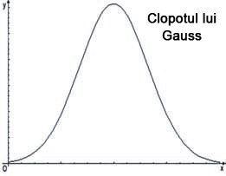
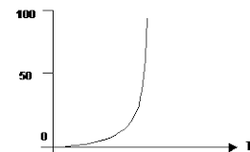
Situația actuală versus Situația ideală
Curba cu J invers
Curba lui Gauss
Curba în J
Cum este posibil să fie înlocuită curba cu J invers și “curba lui Gauss” cu cea în formă de “J”, a instruirii?

Slide 4
TEORIA ÎNVĂȚĂRII DEPLINE …
Ce spune teoria?
Ce spune cercetarea aplicată?
Ce spune practica?
Ce putem face?

Slide 5
Ce spune Teoria ÎNVĂȚĂRII DEPLINE (MASTERY LEARNING)?
Dacă sunt create anumite condiţii pentru instruire, toţi elevii pot învăţa bine şi pot ajunge să „stăpânească” mare parte din materia ce li se predă.
Pe de altă parte, profesorii pot ajunge să predea în aşa manieră încât elevii să înveţe bine.
Astfel de predare pentru învăţare deplină susţine asimilarea achizițiilor pe termen scurt şi lung a elevilor, deoarece aceştia dezvoltă o serie de competenţe intelectuale de bază ce facilitează acumulările ulterioare de cunoştinţe.
Este acea predare pentru învăţare în clasă.

Slide 6
A. Modelul lui Carroll (1963), (A model of school learning)
este un model temporal, aplicat în școli din S.U.A. și din întreaga lume
nivelul învățării atins de un anumit elev este întotdeauna determinat de raportul dintre timpul real de care el dispune și timpul necesar pentru acoperirea unei sarcini de învățare date
Prin urmare, nivelul învăţării va fi o funcţie a timpului pe care elevul îl petrece efectiv pentru a învăţa, prin raportare la timpul pe care ar trebui să îl petreacă pentru a învăţa.

Slide 7
“Timpul real” (sau timpul petrecut învăţând) - 2 variabile:
a) perseverența sau cantitatea de timp în care elevul se străduiește să stăpânească materia;
b) oportunitatea de a învăţa /timpul pus efectiv la dispoziția elevului.
“Timpul necesar” (sau “ideal”) - 3 variabile:
a) aptitudinea pentru disciplină sau timpul folosit pentru a învață conținutul unei discipline în condiții ideale;
b) calitatea instruirii sau măsura în care modul de organizare a secvențelor de învățare încurajează eficacitatea maximă a fiecărui elev;
c) capacitatea de înțelegere a instruirii sau aptitudinea elevului de a folosi instruirea, de a se perfecționa continuu în urmă formării date.
Timpul real se va reduce cu de câte ori calitatea instruirii și capacitatea de înțelegere a instruirii vor fi ridicate (este cazul elevilor cu ritm rapid de învățare).

Slide 8
Modelul complet al lui Carroll

Slide 9
B. Benjamin Bloom (1968)
și-a dat seama de “utopia teoretică” a lui Carroll; el a propus în locul acesteia o idee mai realistă: pe aceea de “standard minimal acceptabil” al performanței școlare sau de “nivel convențional de stăpânire a materiei”, comun pentru toți elevii.
a transformat acest model conceptual de învăţare şcolară într-un model funcţional pentru învăţarea deplină:
a considerat că timpul petrecut și timpul necesar au fost influențați atât de caracteristicile individuale ale elevului, cât și de caracteristicile procesului de instruire.
Timpul petrecut a fost determinat de perseverența elevului - timpul pe care un copil este dispus să-l petreacă activ în învățare și de ceea ce el a numit oportunitatea de învățare - timpul alocat învățării în sala de clasă.
dacă aptitudinile pot prognoza timpul de care un elev va avea nevoie să înveţe, dar nu şi nivelul pe care îl poate atinge, e posibil să fixăm nivelul de învăţare la care se doreşte să se ajungă.
cu alte cuvinte, vorbim despre un „standard de performanţă”.
variabilele ce pot fi controlate de profesor – „oportunitatea de a învăţa” şi „calitatea instruirii” – acesta ar putea asigura atingerea acestui standard de către fiecare elev.

Slide 10
În cadrul modelului lui Carroll și Bloom, instruirea se desfășoară pornind de la diagnosticul ritmurilor de învățare (evaluarea predictivă), continuă cu învățarea în ritm individual și se finalizează cu evaluarea continuă formativă.
“Modelul temporal” al lui Carroll și Bloom a dat rezultate spectaculoase ori de câte ori a fost verificat în practică.
Într-adevăr, toți elevii pot fi făcuți să învețe, cel puțin să atingă nivelul standard acceptabil al performanței școlare.

Slide 11
C. Block şi Anderson (1975) au rafinat-o pentru a o face mai sistematică şi mai practică:
Definirea standardelor de performanţă (Defining mastery) - stabilirea de către profesor a nivelului de performanţă de atins la disciplina pe care o predă.
formularea obiectivelor/competențelor vizate de programul de instruire
pregătirea unui test sumativ conceput pe baza acestor obiective, fixând, astfel, standardul de performanţă aşteptat de la elevi la finalul instruirii

Slide 12
Planificarea învăţării depline (Planning for Mastery)
proiectarea modului în care materialul aferent fiecărei unităţi de învăţare va fi prezentat şi cum vor fi implicaţi elevii în învăţarea acestuia. Sunt avute în vedere, de regulă, activităţile de învăţare pe grupe de elevi.
proiectarea procedurilor de feedback / corectare care vor fi utilizate la finalul etapei de instruire din cadrul fiecărei unităţi de învăţare. În acest sens, va fi construit un test scurt, formativ, cu rol de diagnoză / feedback.
Acest test va oferi informaţii privind modul în care progresează fiecare elev după etapa iniţială de instruire. Testul va include şi un scor ce reflectă nivelul de performanţă şcolară atins de elev. De regulă, dacă elevul rezolvă corect 80%-90% din sarcinile de lucru, înseamnă că obiectivele unităţii de învăţare au fost atinse.
elaborarea unei serii de mijloace de instruire complementare şi proceduri sau „strategii de ameliorare”, racordate la testul formativ (reiau instruirea pe fondul căreia a fost proiectat testul, dar în moduri care diferă de instruirea iniţială).

Slide 13
Predarea pentru învăţare deplină (Teaching for Mastery)
Administrarea testului formativ.
b. Pe baza rezultatelor obţinute, identificarea elevilor care au atins nivelul de performanţă dezirabil, precum şi a celora care se plasează sub standardul minim acceptabil.
Elevii din prima categorie vor putea primi sarcini de lucru suplimentare, eventual cu un nivel mai ridicat de dificultate, sau îi vor putea ajuta pe colegii care nu au atins standardul minimal.
Elevii din a doua categorie vor relua conţinuturile pe baza mijloacelor şi a strategiilor proiectate de profesor în acest scop.
Până la momentul când se va face trecerea către următoarea unitate de învăţare, elevii pot folosi timpul din clasă şi din afara acestuia pentru a-şi îndeplini sarcinile de lucru.
Dacă timpul este scurt, atunci elevii vor rezolva sarcinile de lucru doar în afara clasei.
d. Profesorul reia ciclul instruirii iniţiale, al testării-diagnostic, al identificării elevilor care au atins sau nu standardele minimale şi al aplicării măsurilor ameliorative pentru fiecare unitate de învăţare.

Slide 14
Profesorul are două opţiuni de eşalonare temporală a instruirii.
Dacă este ca activităţile suplimentare de lucru sau cele remediale să fie programate pentru timpul din afara lecţiilor, atunci ritmul instruirii va fi fixat prin documentele de macroproiectare.
Dacă responsabilităţile respective sunt rezervate doar pentru programul şcolar, atunci profesorul va avea în vedere flexibilizarea timpului alocat unităţilor iniţiale de învăţare, acordându-le un interval mai lung prin „împrumutarea” timpului prevăzut pentru unităţile de învăţare dinspre finalul programului de instruire.
Principiul este că timpul suplimentar necesar la debutul programului de instruire va fi recuperat mai târziu; elevii implicaţi în program vor învăţa mai eficient pe măsură ce progresează.

Slide 15
Evaluarea pentru învăţare deplină (Grading for Mastery)
administrarea testului sumativ, pentru întregul program de instruire, cu note acordate elevilor în funcţie de standardele de performanţă atinse.
această modalitate de evaluare îl plasează pe elev în competiţie cu sine însuşi şi cu materialul pe care l-a avut de învăţat pentru nota maximă, şi nu în competiţie cu ceilalţi elevi.

Slide 16
Ce spune cercetarea aplicată?
CERCETARE REALIZATĂ de
I. JINGA și I. NEGREŢ(1987)

Slide 17
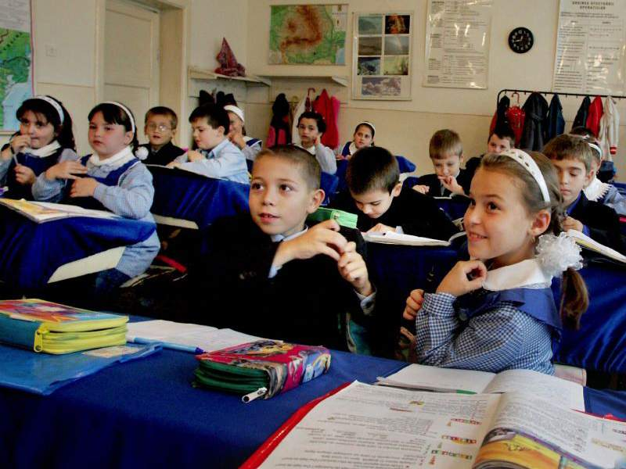
1. Problema
Rămânerea în urmă la învățătură – începând cu sfârșitul clasei a II-a din ciclul primar, când, un număr variabil de elevi nu mai reușesc să atingă performanțele școlare minimal acceptabile în raport cu programele școlare. În condițiile obișnuite ale învățământului numai unii elevi reușesc să parcurgă, în ritmul impus, sarcinile școlare.

Slide 18
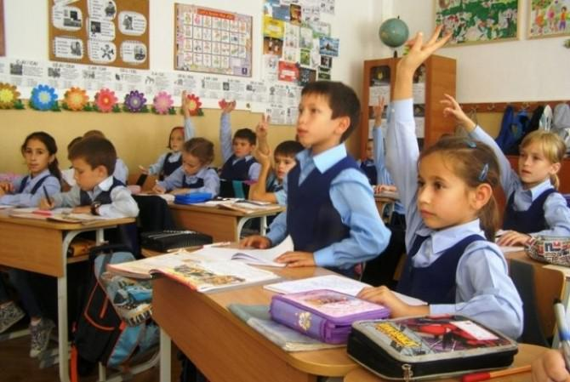
2. Ipoteza cercetării
Utilizând o anumită tehnologie de proiectare și realizare a instruirii, în condițiile unui diagnostic riguros al stării inițiale a acesteia, este posibilă “acoperirea” lacunelor grave prin programe speciale de recuperare la care să participe toți elevii cu rămâneri importante în urmă la învățătură, stimularea elevilor cu ritm rapid de învățare și tratarea diferențiată prin dirijarea nemijlocită a învățării cunoștințelor esențiale în clasă.

Slide 19
3. Obiectivele cercetării
4 efecte:
Reducerea semnificativă sau chiar anularea completă a procentului de elevi cu rămâneri în urmă la învățătură, prin lichidarea lacunelor intervenite în instruirea anterioară, indiferent de ciclul de învățământ sau disciplina predată;
Creșterea generală reală a nivelului la învățătură al tuturor elevilor, indiferent de nivelul pregătirii la începerea cercetării și de specificul disciplinei;
Formarea capacităților și priceperilor pedagogice necesare pentru determinarea eficacității generale a instruirii la fiecare cadru didactic participant la cercetare;
Creșterea gradului de adeziune al educatorilor la o inovație pedagogică aptă să confere un plus de eficiență procesului de învățământ.

Slide 20
4. Organizarea cercetării
3 categorii fundamentale de activități:
diagnosticul instruirii – pentru stabilirea “stării inițiale” a instruirii;
instruirea diferențială – pentru dirijarea riguroasă a învățării în direcția obiectivelor;
evaluarea riguroasă a rezultatelor – pentru controlul continuu al procesului prin prisma rezultatelor parțiale sau finale.

Slide 21
REZULTATE OBȚINUTE
Testarea inițială a evidențiat procente de submediocritate (punctaje echivalente unor note între 1-4) și mediocritate (note între 5-7) care creșteau de-a lungul școlarității la majoritatea disciplinelor la care s-a experimentat.
Aplicarea modelului propus a condus la diminuarea sau chiar la anularea completă a procentelor de submediocritate.
Rezultatele înregistrate la testele sumative parțiale atestau că toți învățătorii/profesorii care au practicat modelul propus au putut anula aproape complet, în toate școlile experimentale, submediocritatea în pregătirea elevilor la limba română și matematică.

Slide 22
Efectele benefice ale modelului s-au resimțit, de-a lungul întregii școlarități, la majoritatea disciplinelor – procentele de submediocritate reducându-se substanțial.
Reducerea drastică a submediocrității în prima jumătate a trimestrului a avut două efecte importante: creșterea procentului elevilor cu note de 5-7 și 8-10.
Efectele înregistrate în prima parte a trimestrului s-au accentuat până la sfârșitul anului școlar.
S-au înregistrat rezultate mai mult decât încurajatoare la majoritatea disciplinelor de învățământ, la toate ciclurile de instruire, la toate școlile experimentale.

Slide 23
Efecte secundare scontate
Rezultatele obținute atestau eficacitatea remarcabilă a modelului propus în cel puțin două direcții:
reducerea severă a numărului de elevi cu pregătire submediocră sau mediocră și creșterea generală a nivelului de pregătire a tuturor elevilor
Pentru profesori – un sentiment de mai mare încredere în posibilitățile proprii și în posibilitățile elevilor de a asigura reușita autentică la învățătură a tuturor celor care se pregătesc în școală
Reinstaurarea satisfacției învățării în rândul elevilor cu ritm lent de învățare și cu număr mare de lacune; creșterea remarcabilă a motivației învățării în rândul tuturor elevilor

Slide 24
Efecte nescontate
Îmbunătățirea substanțială a frecvenței elevilor la activitățile didactice se datorează faptului că acestea sunt atractive, motivante și nu “amenință” să se finalizeze cu acțiuni negative.
Toți educatorii participanți la activitatea experimentală – dar cu precădere cei din licee – susțineau că eficacitatea reală a modelului nu se va resimți decât dacă va fi generalizat

Slide 25
Ce spune practica? Posibilități și limite …
Ideea de mastery learning a ajuns pe neașteptate “la ordinea zilei” în întreagă lume pedagogică.
LFM oferă profesorilor instrumente foarte utile
Majoritatea profesorilor simt că pot avea un efect mai puternic asupra învățării elevilor lor.
Aplicarea învățării depline este extrem de flexibilă: doi profesori din aceeași școală, care predau același subiect, la același nivel de studiu, pot aplica strategii de instruire în învățarea deplină în clasele lor în moduri diferite
Învățarea deplină nu este un panaceu educațional
Aceste instrumente nu sunt concepute pentru a rezolva toate problemele cu care se confruntă profesorii … educația copiilor cu aptitudini superioare/elevilor cu CES etc.

Slide 26
Perspective ale schimbării în sistemul de învățământ ieșean
Ce putem face?

Slide 27
Pesimiștii:
Inovațiile educaționale vin și se duc aproape la fel de repede ca și anotimpurile…
Optimiștii incurabili
Utilizarea strategiilor LFM va rezolva toate problemele sistemului de educație
Realiștii:
Merită să încercam!
Învățarea în clasă poate fi șansa de a-i face pe mulți dintre elevi încântați de învățare …

